Slide 1
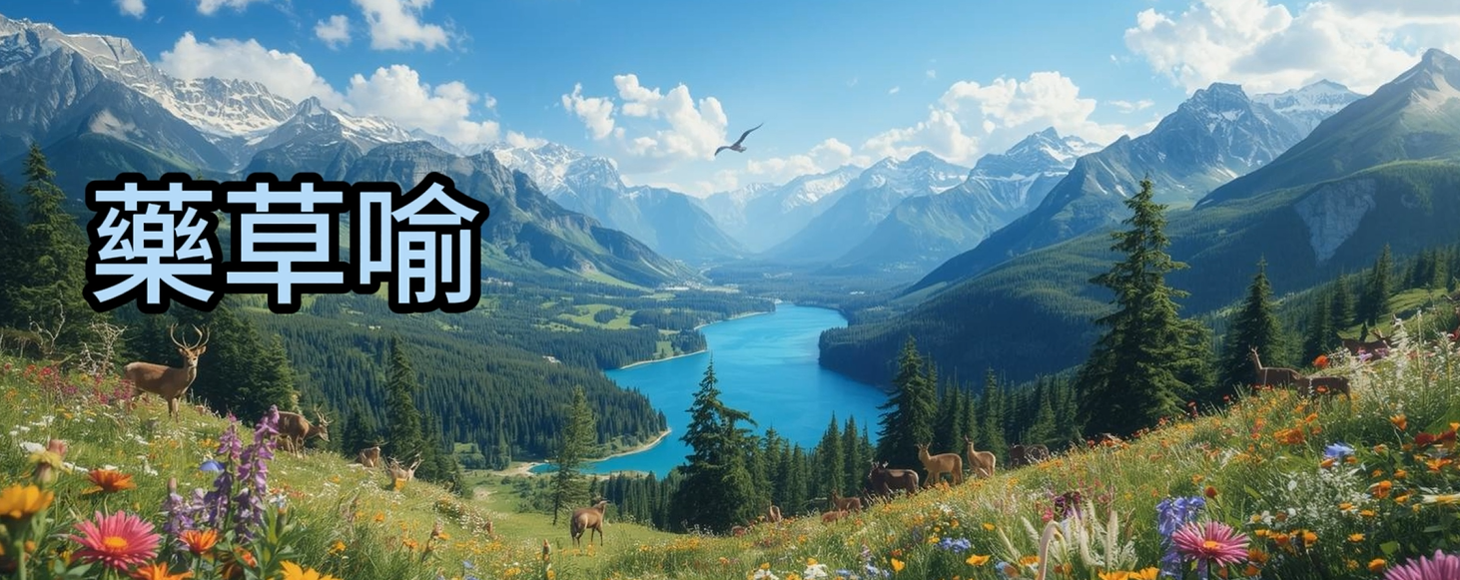
藥草喻

Slide 2
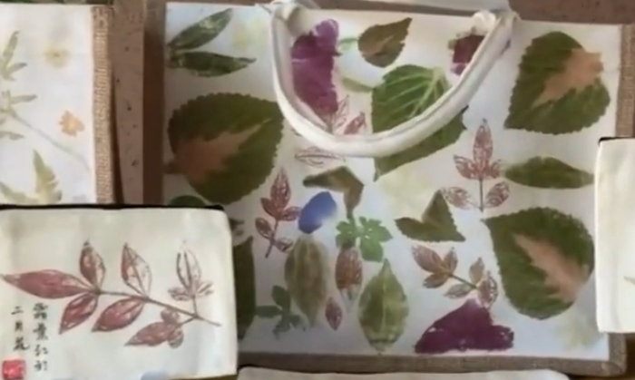
植物拓印藝術
人與自然互動更有趣

Slide 3
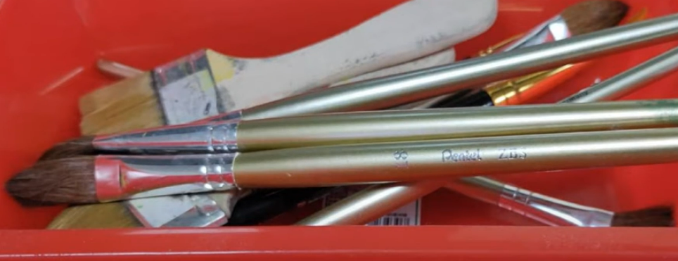
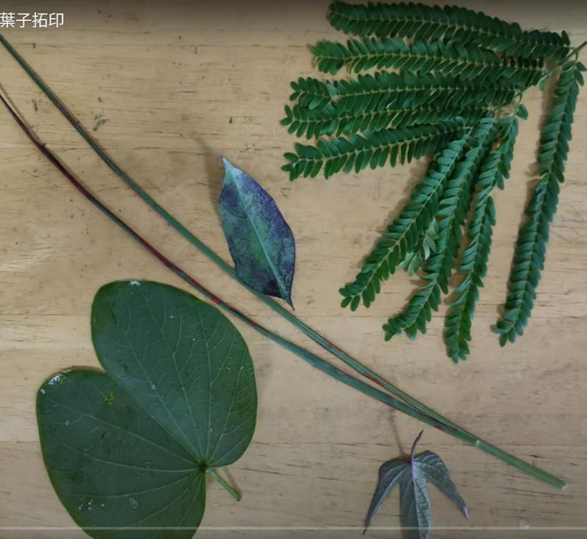
教學活動
1.整理植物：將葉子用清水沖洗，或用濕紙巾將葉子擦乾淨、葉子務必要擦乾。
上色：將顏料均勻的塗抹在葉子的背面、要注意顏料不要過量

Slide 4
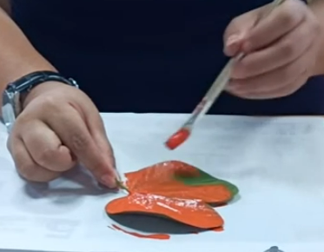
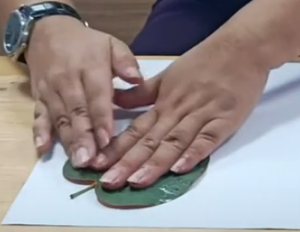
拓印過程要點
3.拓印：將圖有顏料的植物對準拓印紙或布、輕輕按壓並保持一定的時間、確保顏料轉移，如果顏料上色不均、可以用手輕輕槌一槌。。

Slide 5
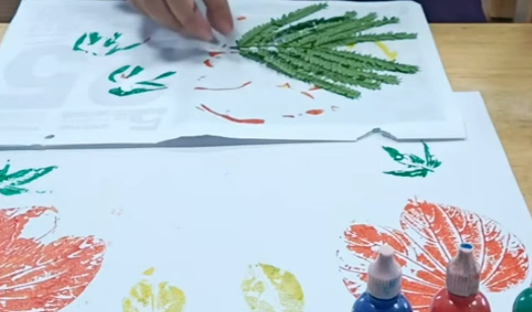
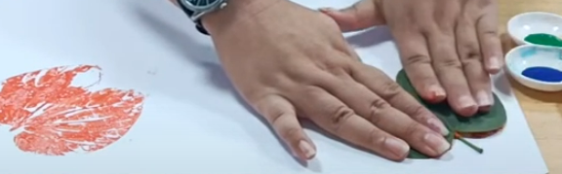
小心取下植物
4.取下植物：小心地取下植物不要太用力，以免破壞拓印的圖案

Slide 6
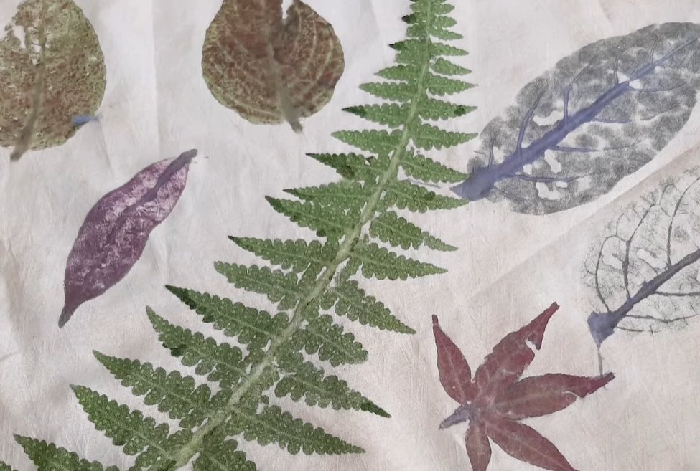
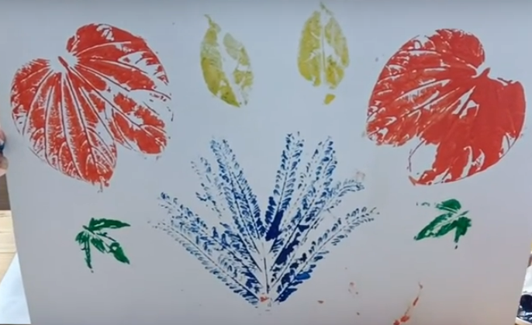
風乾保存
。5.乾燥-讓拓印作品自然風乾，避免陽光直射。
6.儲存：乾燥後可以將作品放入透明夾中保存

Slide 7
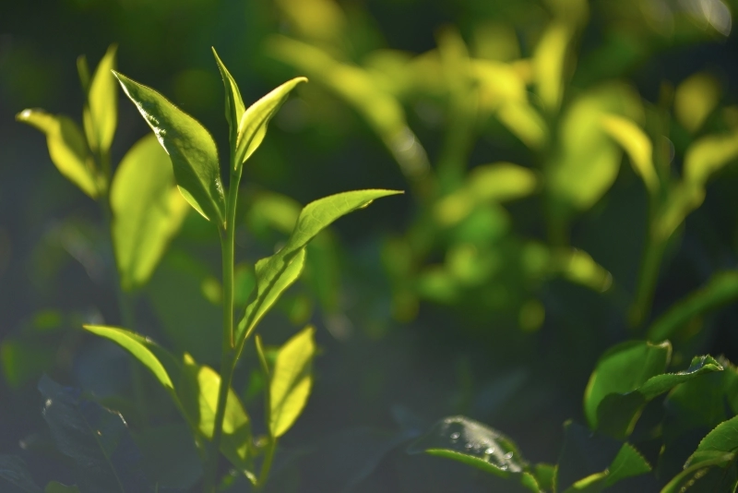
草木有情．人間有愛

Slide 8
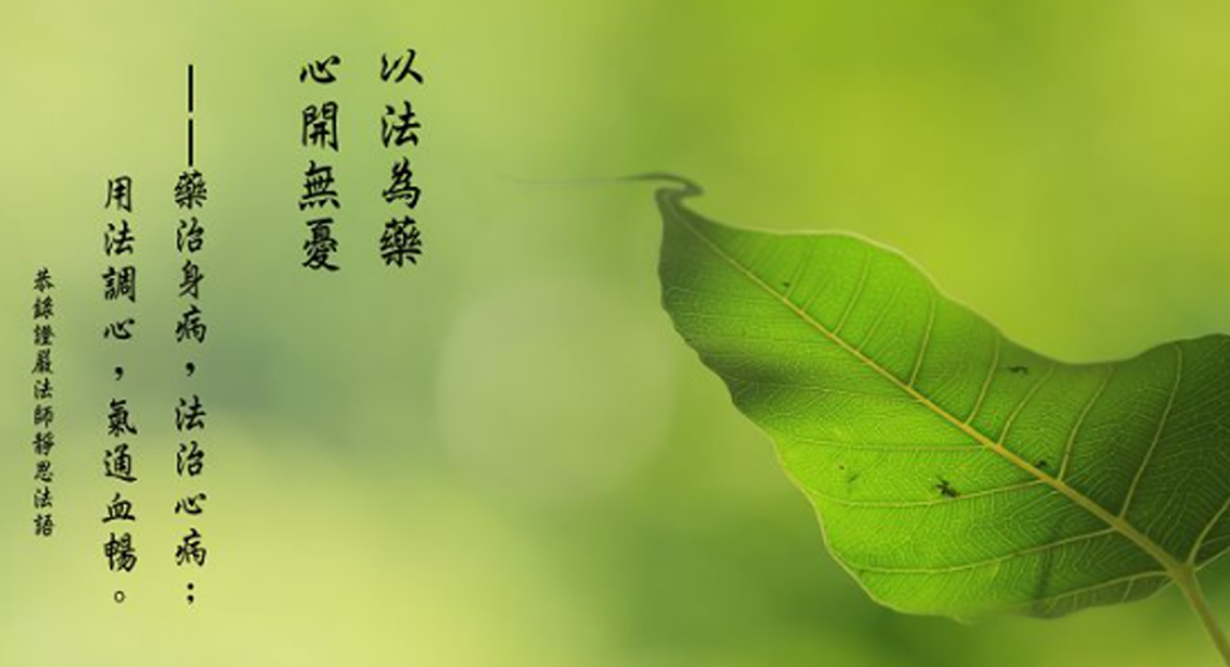

Slide 9
結語:
花草有情遍虛空，法遍虛空，無量無數，修行者不能自大、傲慢，
要用心聽法、真誠接受。
做好本分，不生妄想、不起執著，就能輕安自在。

Slide 10
教學步驟
葉子。教學步驟-1.整理植物：將葉子用清水沖洗，或用濕紙巾將葉子擦乾淨、葉子務必要擦乾。2.上色：將顏料均勻的塗抹在葉子的背面、要注意顏料不要過量。3.拓印：將圖有顏料的植物對準拓印紙或布、輕輕按壓並保持一定的時間、確保顏料轉移，如果顏料上色不均、可以用手輕輕槌一槌。。

Slide 11
教學重點—提供給老師事前參考之教學上課時要刪除
植物拓印藝術。 1主題學習植物拓印的技巧。
2目標了解植物的特性提升創造力及觀察力 。材料1:新鮮的且形狀完整的葉子注意葉子的紋路及顏色、彩色筆、白紙、噴水器。
材料2:水彩筆、調色盤、廣告顏料、、日曆紙圖畫紙、透明公文夾、布膠、新鮮葉子。

